Slide 1


Slide 2
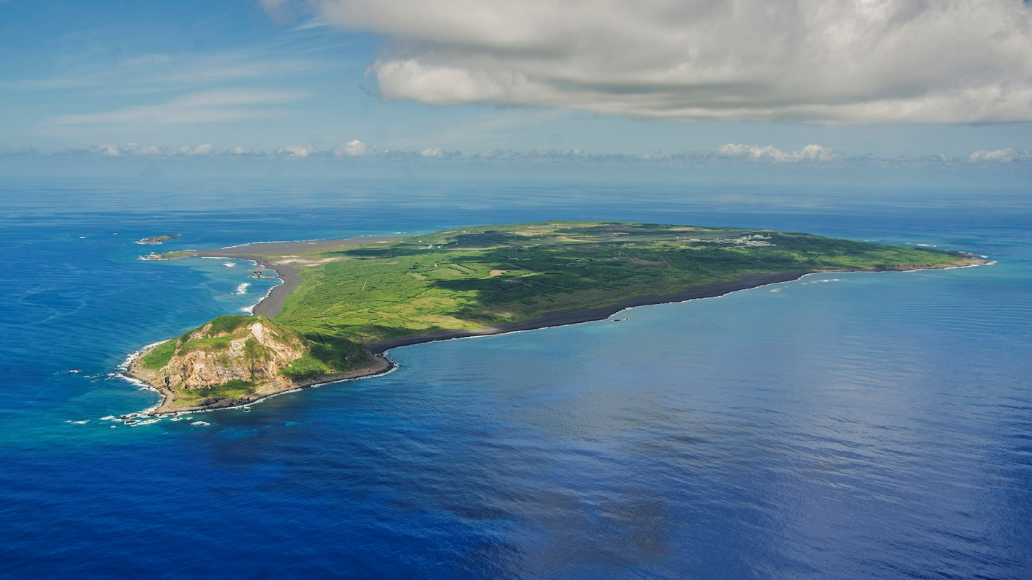


人教版 语文 五年级 上册
15 小岛
课前预习

Slide 3


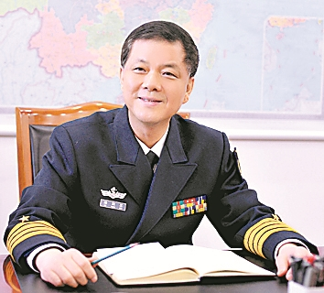
助读资料我先看
走近作者
陆颖墨 1984年毕业于海军工程学院，1987年开始发表作品。1991年加入中国作家协会。
著有小说集《寻找我的海魂影》《白手绢，黑飘带》，电影文学剧本《中国月亮》，小说《军法，已在战前执行》等。

Slide 4
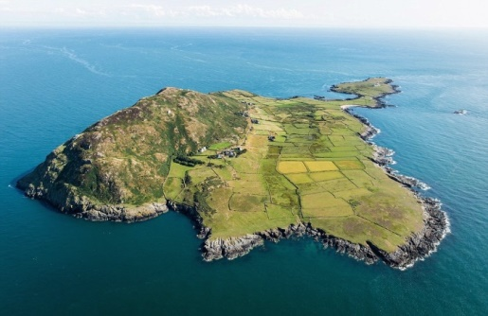
同学们，知道什么是岛屿吗？

Slide 5
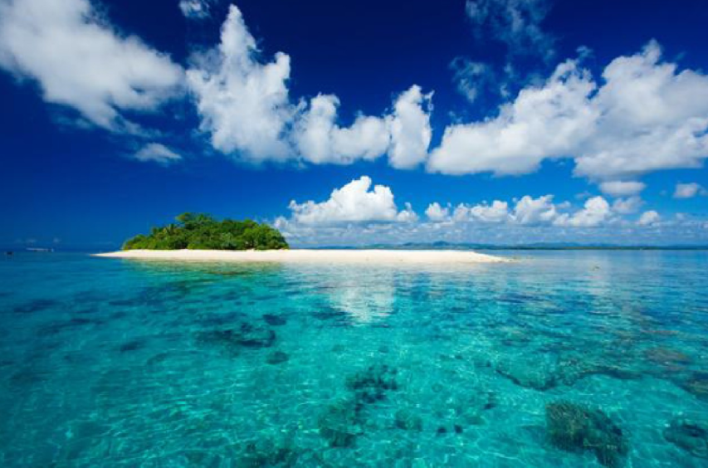
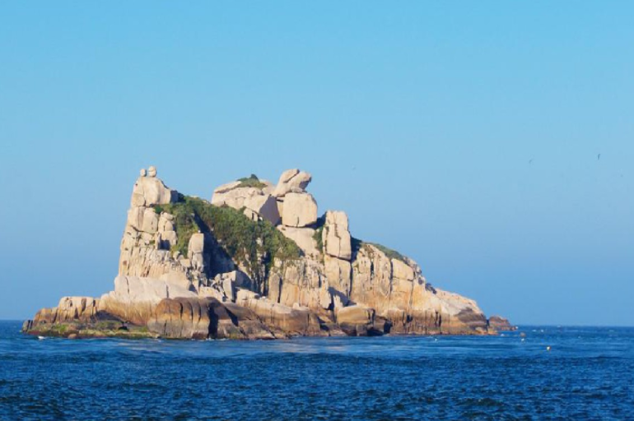
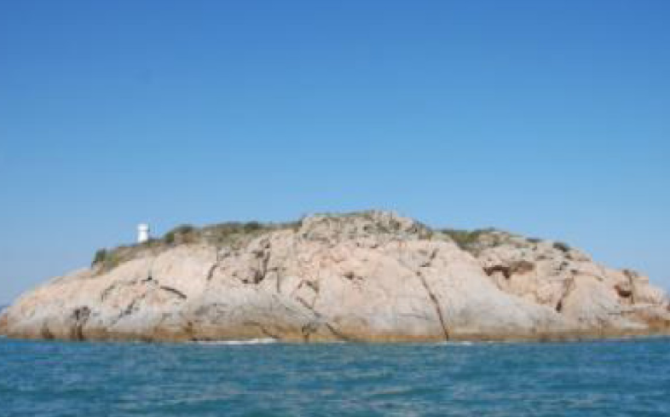

Slide 6
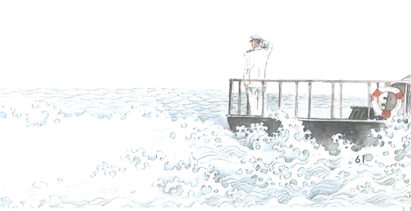
今天我们一起走进那辽阔的海疆，踏上那无名的小岛，走进海防战士们的世界。

Slide 7

朗读视频
第一步：读课文
1.自由朗读课文，圈出生字词，不会读的字查字典解决，难读的地方多读几遍，没把握的地方作批注。
2.听范读，注意自己标注的地方，看自己哪些地方读的不准确。
3.再读一遍，把课文读通读顺，然后读给同学听。

Slide 8
第二步：学字词
1.读字词
mán
yù
tǐng
máo dùn
瞒着
海域
快艇
矛盾
chuī
hng
hóu lóng
炊事员
哼，走着瞧
喉咙
sháo
jiǎo
yǎo
汤勺
搅拌
舀水

Slide 9
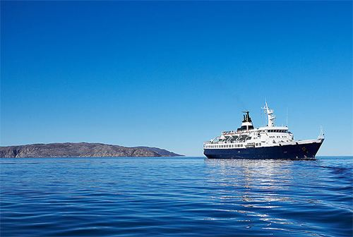
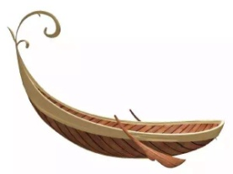
乘船登岛
舰艇
海域
矛盾
喉咙
隐瞒

Slide 10
2.选读音
读下面的词语，给加红的字选择正确的读音。
快艇（tǐng tǐn） 矛盾（dòng dùn）
喉咙（nóng lóng） 汤勺（sháo sáo）
√
√
√
√

Slide 11

试着把词语和意思连起来！
3.解词语
【溃烂】
【沉吟】
【凝视】
【务必】
【油布】
【哽】
聚精会神地看。
伤口或发生溃疡的组织由于病菌的感染而化脓。
必须；一定要。
声气阻塞。
(遇到复杂或疑难的事)迟疑不决，低声自语。
涂上桐油的布，用来防水防湿。

Slide 12
第三步：知内容
环境艰苦的海岛
1．无名岛最大的特色就是______，离赤道______。
2．“这里树少，草少，土也很少，却驻扎着一群海军士兵。”这句话中用了三个“少”突出了海岛的________________。
小
近
环境艰苦

Slide 13
第四步：查资料
查资料，填一填。
作者陆颖墨1984年毕业于海军工程学院，_____年开始发表作品。1991年加入_______作家协会。
著有_______集《寻找我的海魂影》《白手绢，黑飘带》，______文学剧本《中国月亮》，小说《军法，已在战前执行》等。
1987
中国
小说
电影

Slide 14
第五步：提问题
通过预习，你还有哪些不明白的地方，可以在书上做上记号，上课时要想办法解决。

Slide 16


